Slide 1
Autoencodeurs et apprentissage par transfert

Slide 2
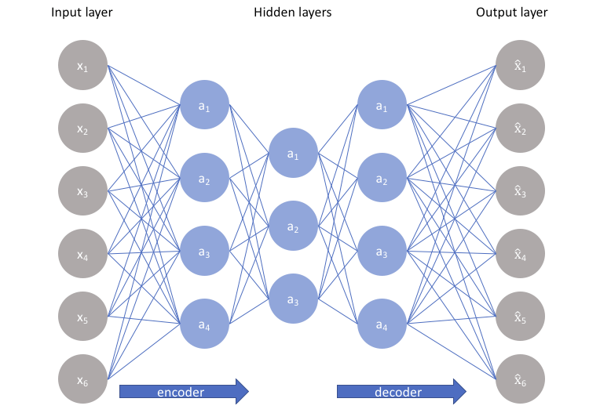
Fonctionnement d’un AE
→ But : Apprendre une représentation compressée optimale de données d’entrée
→ Tâche : reconstruction des données d’entrée, apprentissage non-supervisé
→ Principe :
- Encodeur : compression (réduction de dimension)
- Décodeur : décompression
- Couche centrale : représentation latente (bottleneck features)
→ Entraînement : minimisation de l’erreur de reconstruction (différences entre input et output)
Source : https://www.jeremyjordan.me/autoencoders/

Slide 3
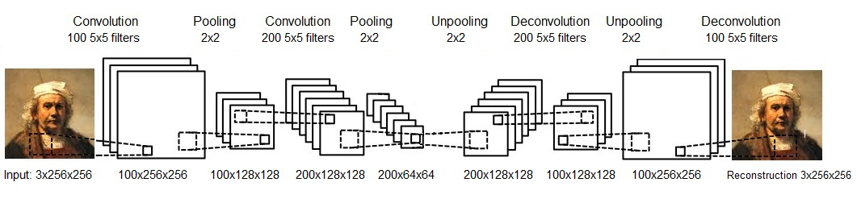
Autoencodeurs convolutifs (CAE)
Encodeur
Décodeur
Source : David, O. E., & Netanyahu, N. S. (2016, September). DeepPainter: painter classification using deep convolutional autoencoders. In International Conference on Artificial Neural Networks (pp. 20-28). Springer, Cham.
→ Couches remplacées par des convolutions et pooling
→ Approprié pour du traitement d’images (2D, 3D)

Slide 4
CAE comme extracteur de features
Encodeur
Décodeur
→ Après l’entraînement, on peut considérer que la partie encodeur est optimisée pour extraire des features représentatives des images
→ On peut utiliser la représentation compressée comme entrée d’un autre algorithme de machine learning / deep learning

Slide 5
Apprentissage par transfert
→ Méthode :
1) Entraînement d’un réseau sur un grand jeu de données (ex : ImageNet, millions d’images) (pre-training)
2) Sauvegarde des paramètres appris par le réseau pour chaque couche
3) Initialisation du même réseau avec les paramètres précédents, et entraînement sur un nouveau jeu de données (en général plus petit) (fine-tuning)
→ Avantages :
- Meilleure initialisation des couches de convolution qu’une initialisation aléatoire (convergence plus rapide)
→ Problèmes :
- Choix du jeu de données pour le pré-entraînement par rapport à l’objectif final ?
- Quelles couches ré entraîner ?

Slide 6
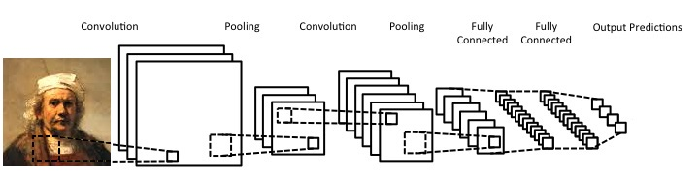
Apprentissage par transfert avec CAE (1/2)
Classifieur (MLP)
Encodeur
→Apprentissage par transfert pour faire de la classification
→Encodeur = couches convolutives d’un CNN
→Changement de tâche : reconstruction => classification
→Adaptation de l’architecture : Décodeur => Multi Layer Perceptron

Slide 7
Apprentissage par transfert avec CAE (2/2)
→ Méthode :
1) Entraînement du CAE (non supervisé)
2) Adaptation du CAE en CNN (on conserve l’architecture de l’Encodeur et les paramètres des couches)
3) Entraînement du CNN (supervisé) sur un autre jeu de données
→ Avantages par rapport à un apprentissage par transfert classique :
- Pré-entraînement de façon non-supervisée, donc on peut utiliser des données non labellisées

Slide 8
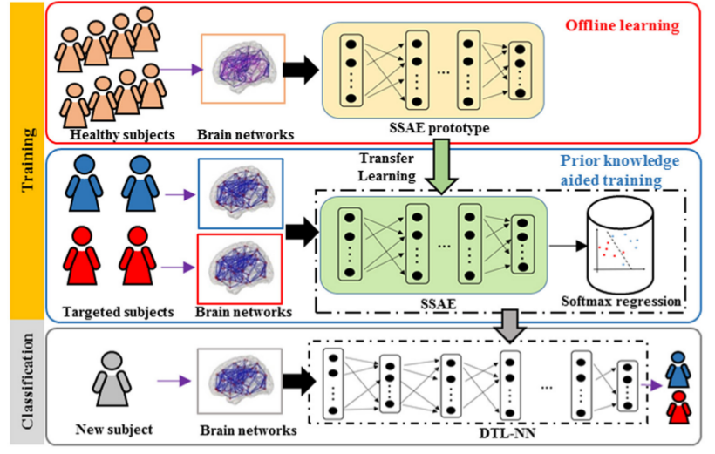
Exemple d’application
→ Tâche : Classification Autisme VS Sain
→ Données : Connectivité entre les régions du cerveau
→ Pre-training : Individus sains
→ Fine-tuning: Individus autistes et sains (données labellisées)
Source : Li, H., Parikh, N. A., & He, L. (2018). A novel transfer learning approach to enhance deep neural network classification of brain functional connectomes. Frontiers in neuroscience, 12, 491.

